Slide 1
Ценявська ЗОШ
Презентація
на тему:
«ВІЛ/СНІД.
Ти повинен це знати!»
Підготувала:
вчитель біології
Гавкалюк Віта Іванівна

Slide 2

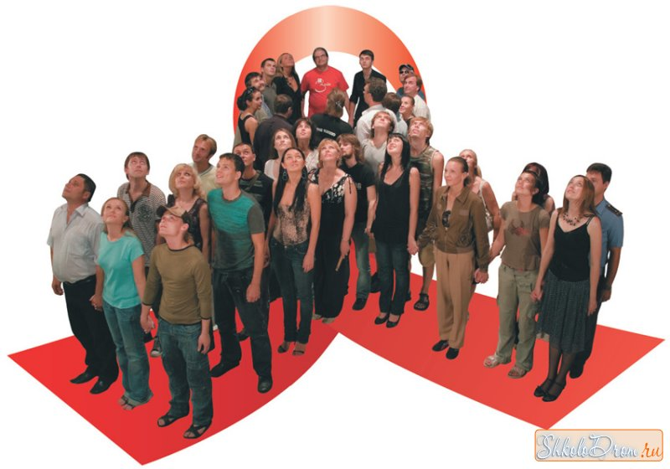
1 грудня – Всесвітній день боротьби зі СНІДом

Slide 3

…ніхто не думає над тим, ще скільки свічечці горіть.

Slide 4



Slide 5
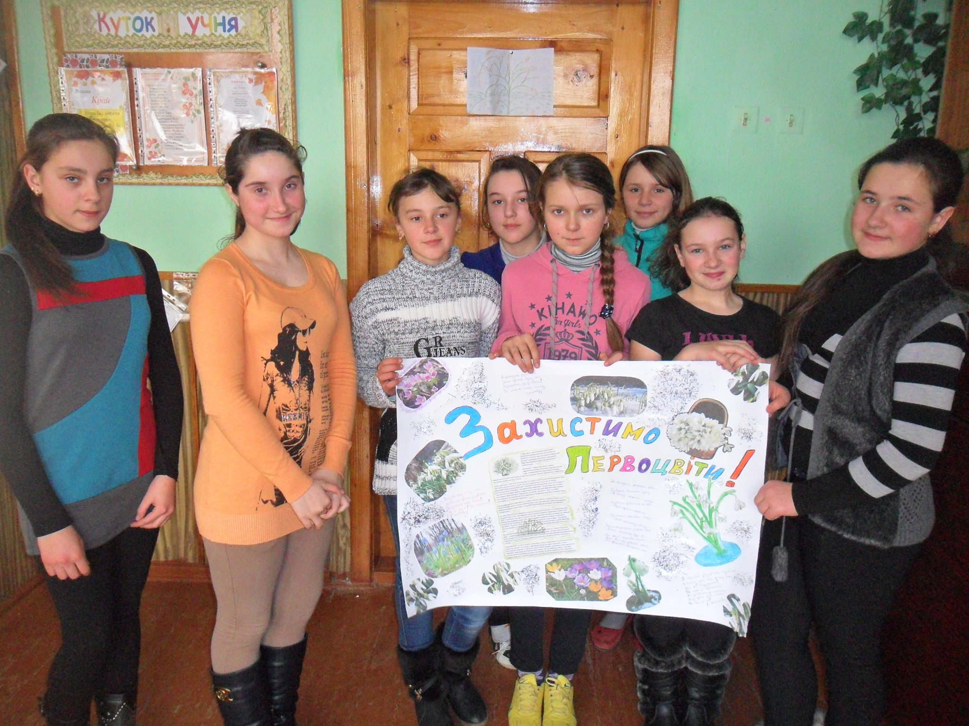


Slide 6
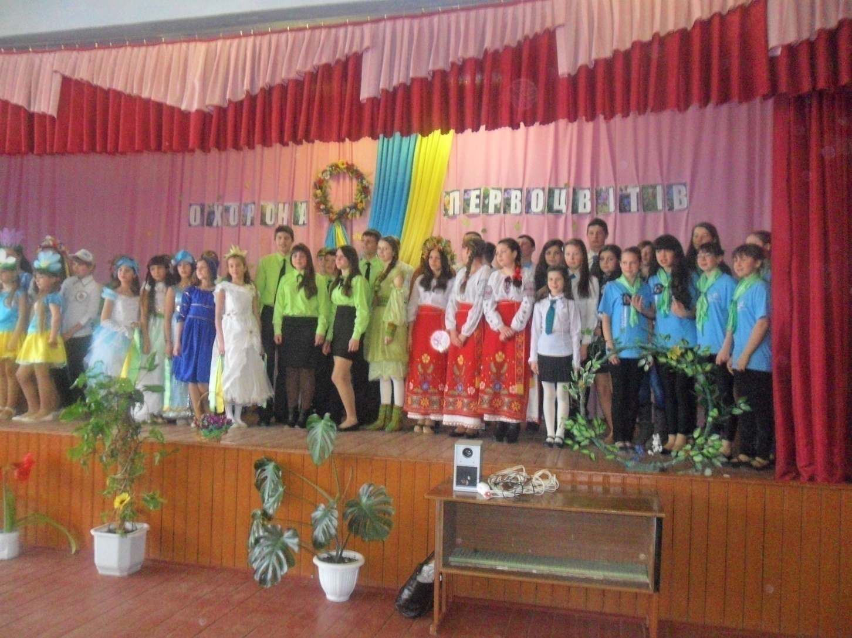

Slide 7



Slide 8

2/3 життя

Slide 9
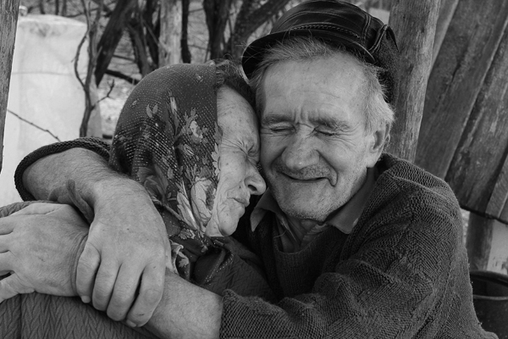

Slide 10


Slide 11
ВІЛ – вірус імунодефіциту людини
СНІД – синдром набутого імунодефіциту
?
СНІД
?
ВІЛ

Slide 12


Slide 13

Що означає Червона стрічка?
Цей символ антиСНІДівського руху створив художник Франк Мур у квітні 1991 року (він помер від СНІДу через 3 роки).

Slide 14
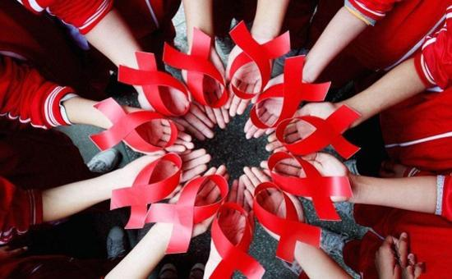
Хронологія захворюваності на СНІД

Slide 15
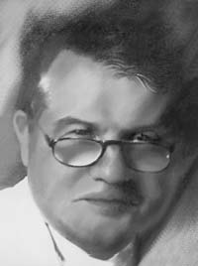
. 1982 — уперше відслідковано зв'язок СНІД з переливанням крові.
1981 — в США виявлено велику кількість випадків саркоми Капоші (рідкісний вид раку шкіри) у молодих чоловіків-геїв. В тому році від цього захворювання загинуло 128 молодих людей в США. Американським лікарем Майклом Готтлібом введено термін «СНІД».
1981 рік…
1982 — уперше відслідковано зв'язок СНІД з переливанням крові.

Slide 16
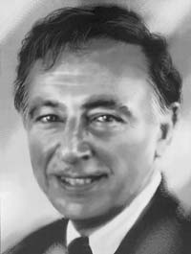
1983 — Люк Монтан’є з інституту Пастера у Франції відкрив та ідентифікував вірус імунодефіциту людини, як вірус, що призводить до СНІД. У США за цей рік померло від СНІД півтори тисячі людей.
1985 — в США розроблено перший тест на наявність антитіл до ВІЛ, що дало змогу перевіряти донорську кров на наявність ВІЛ. Також були встановлені шляхи інфікування вірусом СНІД.
1987 — на сесії Генеральної Асамблеї ООН Всесвітньою Організацією Охорони Здоров'я (ВООЗ) прийнято глобальну стратегію боротьби зі СНІДом. В Україні зареєстровані перші 6 випадків ВІЛ-інфікування серед громадян країни та 75 випадків серед іноземців.

Slide 17

1988 — 1 грудня оголошено Всесвітнім Днем Боротьби зі СНІДом. Зареєстровано першу смерть від СНІДу в Україні.
1991 — в Україні прийнято перший Закон «Про запобігання захворюванню на СНІД та соціальний захист населення». Цього року Франком Муром створено символ всесвітнього антиСНІДівського руху у вигляді червоної стрічки.

Slide 18
1995 — в Україні поширення ВІЛ-інфекції СНІД набуло епідемічного характеру, зареєстровано 1490 випадків інфікування за рік.
2001 — Вперше проведено спеціальну сесію ООН з проблем СНІДу. 2002 — помер від СНІД Франк Мур, який створив червону стрічку — символ боротьби зі СНІДом.
З 1987 р. по березень 2005 р. в Україні офіційно зареєстровано 768750 осіб ВІЛ-інфікованих громадян України та 314 іноземців. Сьогодні за добу у світі чотириста тисяч чоловік заражується цією хворобою.

Slide 19
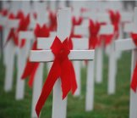
Станом на 01.01.2014р. Під диспансерним наглядом в закладах охорони здоровʹя України перебуває 139 573 ВІЛ інфікованих осіб, з них 29 005 осіб з діагнозом СНІД.
За весь період епідеміологічного спостереження від захворювань , зумовлених СНІДом померло 32 055 людей

Slide 20
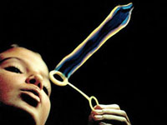
СТАТЕВІ СТОСУНКИ
За останні два роки число людей, які заразилися ВІЛ статевим шляхом, збільшилось майже в два рази.
На сьогоднішній день 45% заражень відбувається через незахищений секс.

Slide 21

НАРКОМАНІЯ
Від загальної кількості ВІЛ-інфікованих,
наркомани складають 88%
В Україні 450 тисяч молодих людей з подвійним діагнозом – ВІЛ - наркоманія…
52% заражень ВІЛ відбувається «через шприц»…

Slide 22
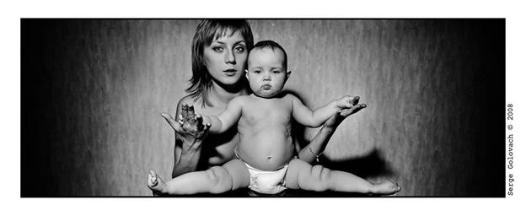
МАТИ І ДИТИНA
За даними Вссвітньої організації охорони здоров’я, ризик передачі ВІЛ-инфекції від матері дитині становить 20–45%.
При проведенні відповідного лікування цей ризик можна знизити до 1-2%.

Slide 23
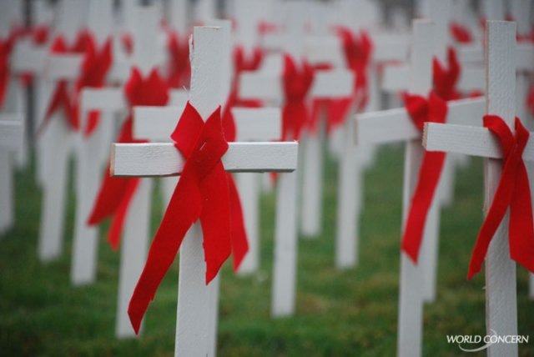
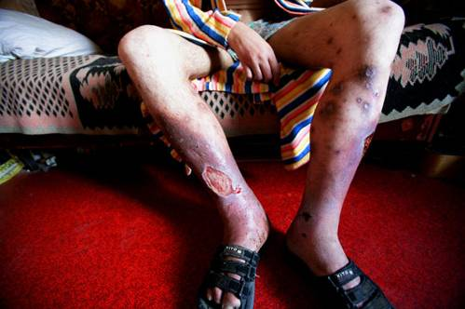
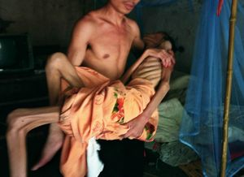
Отже, є 3 шляхи зараження ВІЛ/СНІД:

Slide 24
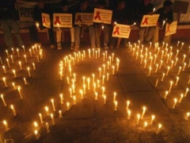
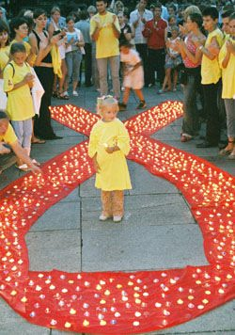
Середня тривалість життя ВІЛ-інфікованої людини становить приблизно 12 років, однак сучасні препарати збільшують цю цифру в 2-3 рази.
Сучасні препарати для лікування СНІДу діють всередині клітини, не дозволяючи ВІЛ размножуватись.

Slide 25





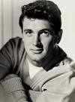
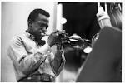

Slide 26

Снід − це повинен знати кожен!

Slide 27
Україна за темпами розвитку епідемії ВІЛ-інфекції займає 2-е місто в Європі і 5-е — у світі.
При сьогоднішніх темпах розвитку захворювання в 2014 році від СНІДу в Україні щоденно буде помирати 140 людей.
Україна за темпами росту захворювання наздоганяє навіть Африку
За 2007 рік у нас зареєровано 9000 нових випадків інфікування ВІЛ.
Це майже на 1,5 тисячі больше, ніж в минулому

Slide 28
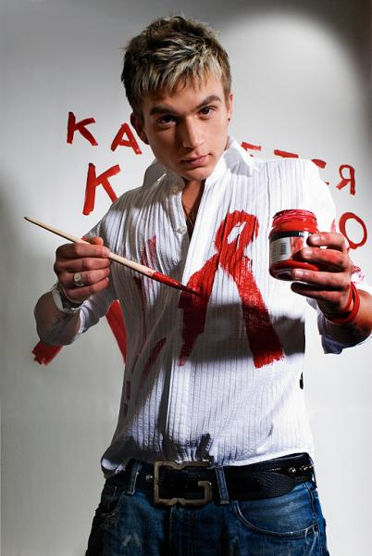
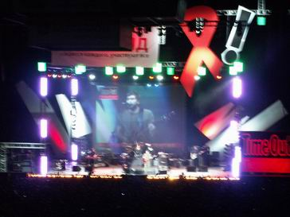
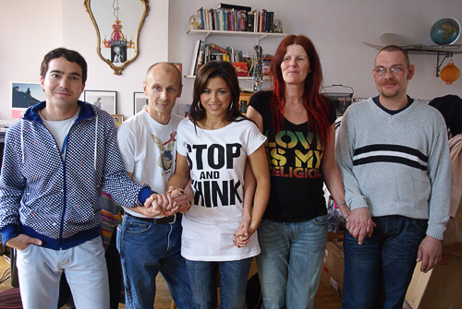

Благодійні концерти

Slide 29


Slide 30



Slide 31

“Зроби свій вибір − збережи життя”

Slide 32

Пам’ятай!
Небезпека поряд!
Твоє життя залежить від твоїх обдуманих дій!

Slide 33
